Slide 1

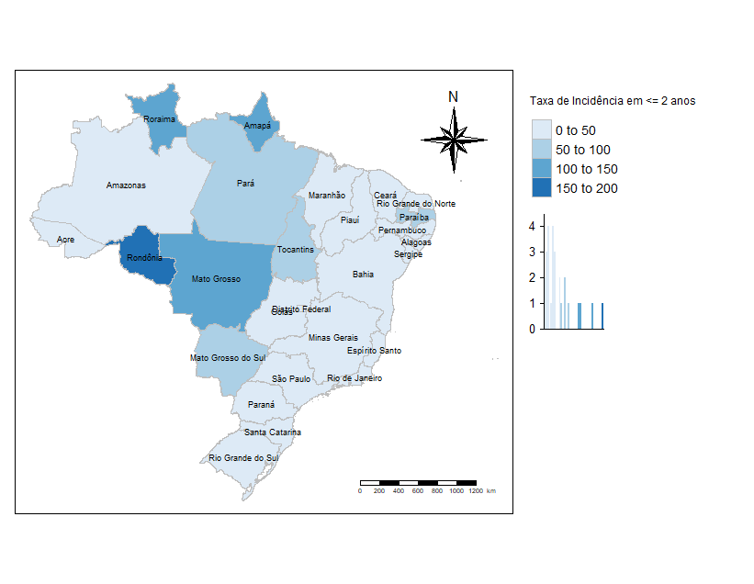
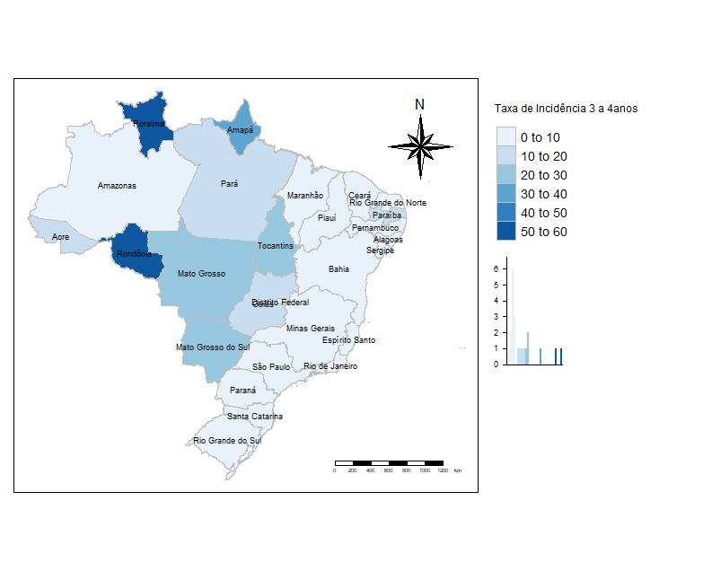
MINISTÉRIO DA SAÚDE
CME - SE 10
VIGILÂNCIA BASEADA EM EVENTOS NACIONAIS
SE 07 – 12/02/2023 a 18/02/2023
PANORAMA DA COVID-19 POR FAIXA ETÁRIA
Atualização em
04/03/2024
Distribuição espacial da taxa de incidência de COVID-19 no Brasil por faixa etária em 2024, por UF
Fonte: Dados informados pelas E-Sus Notifica de 2024
Data de extração: 04/03/2024.

Slide 2
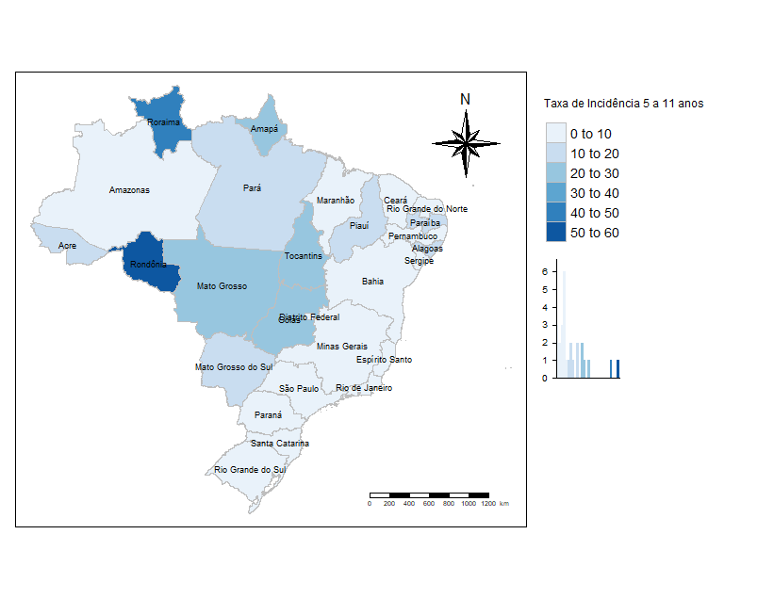
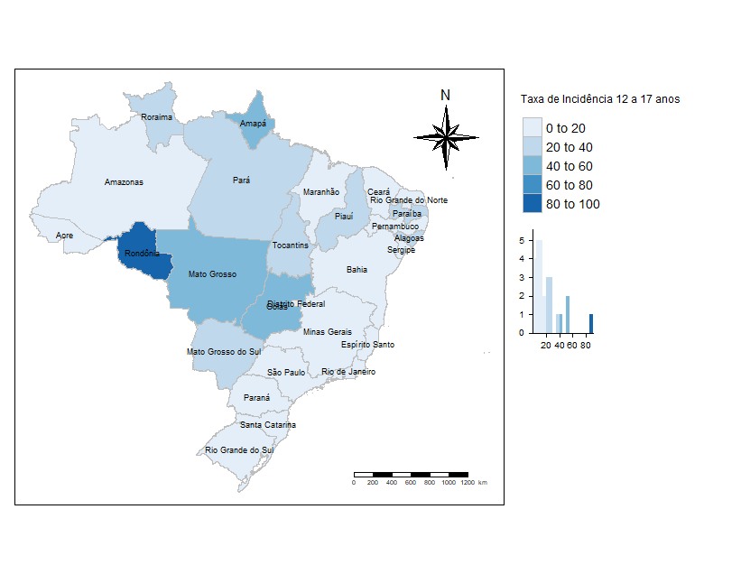
MINISTÉRIO DA SAÚDE
CME - SE 10
VIGILÂNCIA BASEADA EM EVENTOS NACIONAIS
SE 07 – 12/02/2023 a 18/02/2023
PANORAMA DA COVID-19 POR FAIXA ETÁRIA
Atualização em
04/03/2024
Distribuição espacial da taxa de incidência de COVID-19 no Brasil por faixa etária em 2024, por UF
Fonte: Dados informados pelas E-Sus Notifica de 2024
Data de extração: 04/03/2024.

Slide 3
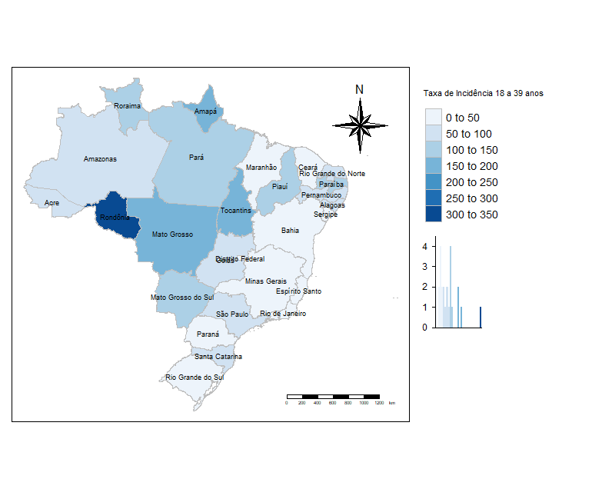
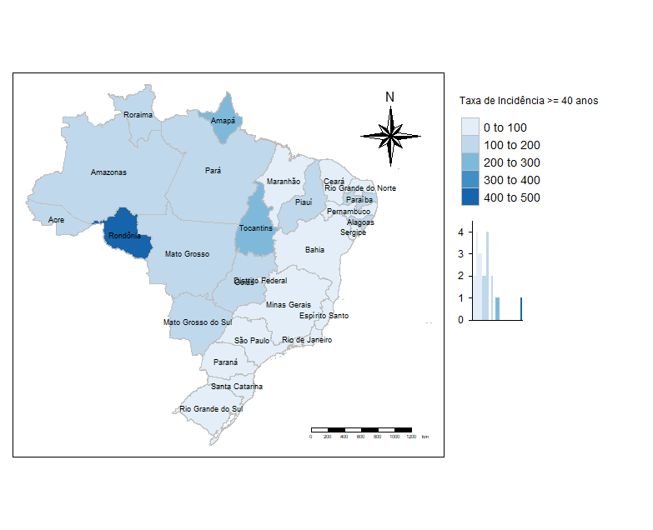
MINISTÉRIO DA SAÚDE
CME - SE 10
VIGILÂNCIA BASEADA EM EVENTOS NACIONAIS
SE 07 – 12/02/2023 a 18/02/2023
PANORAMA DA COVID-19 POR FAIXA ETÁRIA
Atualização em
04/03/2024
Distribuição espacial da taxa de incidência de COVID-19 no Brasil por faixa etária em 2024, por UF
Fonte: Dados informados pelas E-Sus Notifica de 2024
Data de extração: 04/03/2024.

